Slide 1
Алгоритмизация и программирование
Ерохина Елена Альфредовна
Контрольные точки
1 модуль:
2 модуль:
10 лекций (проверочные работы или тесты)
2 лабораторные работы
4 семинара (проверочные работы или тесты)
12 лекций (проверочные работы)
3 лабораторные работы
7 семинаров (проверочные работы или тесты)
Контрольная работа (на семинаре)
Notes:
1. Телефоны и почты старост
1

Slide 2
Где найти материалы курса
Материалы курса размещаются в Smart Lms. Учебный офис автоматически регистрирует студентов на курс.
При возникновении вопросов по регистрации обращайтесь в учебный офис к менеджеру образовательной программы.
ИВТ – Лалош Наталья Васильевна
ИТСС – Николаева Мария Сергеевна

Slide 3
Оценка за текущий контроль в 1 и 2 модуле учитывает результаты студента следующим образом.
Модуль 1. О_{текущая 1}= О_{лекция+}О_{семинар+} О_{лаб. работа+} О_{ответы у доски}.
Модуль 2. О_{текущая 2}= О_{лекция+}О_{семинар+} О_{лаб. работа+} О_{ответы у доски +} О_{контр. работа}.
Все оценки рассматриваются без округления.
Результирующая оценка учитывает оценки модулей. Промежуточная оценка за 1 и 2 модуль вычисляется по формуле
О_{промежуточная 1 и 2} = 0,3* О_{текущая 1} + 0,5*О_{текущая 2}+ 0,2* О_{экзамен 2 модуль},
где О_{текущая 1} ,О_{текущая 2}– оценки текущего контроля 1, 2 модуля, без округления.
Округление производится один раз, после вычисления промежуточ-ной оценки, по правилам арифметики.

Slide 4
Экзаменационная оценка не является блокирующей. Промежуточная оценка за 1 и 2 модуль не может пре- вышать 10 баллов, в случае превышения ставится про-межуточная оценка 10 баллов.
Результирующая оценка за дисциплину вычисляется по формуле
О_{результирующая} =0,4*О _{промежуточная 1 и 2} +0,6*О _{промежуточная 3 и 4.}
Округление производится по правилам арифметики.
В диплом выставляется результирующая оценка.
Notes:
Открыть журнал и рассказать про него подробно

Slide 5
Для вычисления текущей оценки по дисциплине используется следующая таблица (для групп БИВ).
 | Работа на семинарском занятии | Работа на лекции | Выполнение лабораторного практикума | Контрольная работа
1 модуль | 1 | 2 | 7 (3+4) | -
2 модуль | 1 | 1 | 5(2+2+1) | 3
3 модуль | 1 | 1 | 5(1,5+1,5+2) | 3
4 модуль | 1 | 1 | 5(2,3+1,7+1) | 3
В скобках указано распределение баллов по лабораторным работам.

Slide 6
Для вычисления текущей оценки по дисциплине используется следующая таблица (для групп БИТ).
 | Работа на семинарском занятии | Работа на лекции | Выполнение лабораторного практикума | Контрольная работа
1 модуль | 1 | 2 | 7 (3+4) | -
2 модуль | 1 | 1 | 5(2+2+1) | 3
В скобках указано распределение баллов по лабораторным работам.

Slide 7
Ни один из элементов текущего контроля не является блокирующим.
На некоторых семинарах и лекциях проводится тест или проверочная работа. Каждый вид работы оценивается от 1 до 4 баллов. В итоговую оценку эти баллы входят с коэффициентом, получаемым делением числа занятий, на которых проводилось оценивание, на общее количество занятий.
При пропуске лекции или семинарского занятия по любой причине студент не может решить дополнительное задание для компенсации баллов, которые он мог бы получить на этом занятии.
Кроме того, преподаватель может оценивать дополнительными баллами ответ студента у доски (максимум 2 балла) и активное участие в решении задач семинаров (например, выявление и исправление неточностей и ошибок в алгоритмах и при кодировании программ, внесение усовершенствований в алгоритм и т.п.) (максимум по 0.2 балла за каждый ответ).

Slide 8
Для каждой лабораторной работы устанавливается срок защиты отчета (в 1 модуле на 2 и 4 занятии, считая пары отдельно для каждой подгруппы). При своевременной защите работа оценивается полученным баллом, при опоздании на 1 неделю балл снижается на 40%, при опоздании на 2 недели балл снижается на 60% от полученной оценки. При опоздании более чем на 2 недели работа не оценивается.
В случае пропуска занятий по уважительной причине (обязательно предоставление справки) срок сдачи лабораторной работы может быть перенесен на соответствующее количество рабочих дней.
В случае пропуска занятий по уважительной причине (обязательно предоставление справки) предоставляется дополнительное время для написания контрольной работы (единственная дата написания заранее сообщается через старост).
Переписывание контрольной работы с целью повышения полученной оценки не допускается.

Slide 9
Требования к оформлению отчета
Выполнение каждой работы лабораторного практикума завер-шается написанием отчета, включающего следующие разделы:
титульный лист;
содержание;
задание;
постановка задачи - 0,5;
метод решения задачи - 1;
внешняя спецификация - 0,5;
описание алгоритма на псевдокоде - 1,5;
листинг программы - 0,5 +1 программа работает;
распечатка тестов к программе и результатов – 1;
вопросы по отчету – 2;
дополнительное задание – 2.
Через тире указан вес каждого раздела в оценке за выполнение лабораторной работы.

Slide 10
Требования к оформлению отчета
Для оформления отчета используется формат бумаги А4.
Печать отчета предусматривает распечатку титульного листа и страницы с заданием. Остальная часть отчета предъявляется для защиты в электронном виде.
Каждый раздел отчета начинается с нового листа.
Правки в итоговый отчет нужно внести после исправления всех замечаний.
Итоговый отчет отправляется на почту преподавателю (или учебному ассистенту), принимавшему отчет.
Итоговая оценка выставляется на титульном листе отчёта. Титульный лист сдается преподавателю.
Студенту необходимо сделать фото титульного листа с оценкой и сохранять его до конца модуля.

Slide 11
Федеральное государственное автономное образовательное учреждение
высшего образования "Национальный исследовательский университет "Высшая школа экономики"
Московский институт электроники и математики им. А.Н. Тихонова НИУ ВШЭ
Департамент компьютерной инженерии (или департамент электронной инженерии)
Курс: Алгоритмизация и программирование
ОТЧЕТ
по лабораторной работе №___
Студент:_______ФИО_____________
Группа:_____номер группы_____
Вариант:_№_ (номера заданий)_
Руководитель:____________________
Оценка:__________
Дата сдачи__________
МОСКВА 2022
Раздел | Маx оценка | Итог. оценка
Постановка | 0,5
Метод | 1
Спецификация | 0,5
Алгоритм | 1,5
Работа программы | 1
Листинг | 0,5
Тесты | 1
Вопросы | 2
Доп. задание | 2

Slide 12
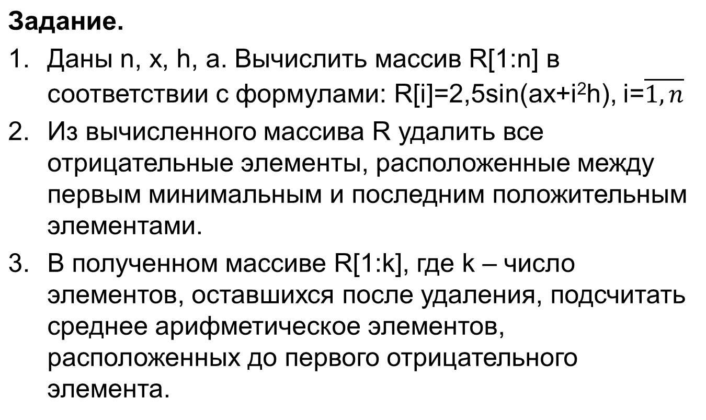
Пример оформления отчета по лабораторной работе 1

Slide 13
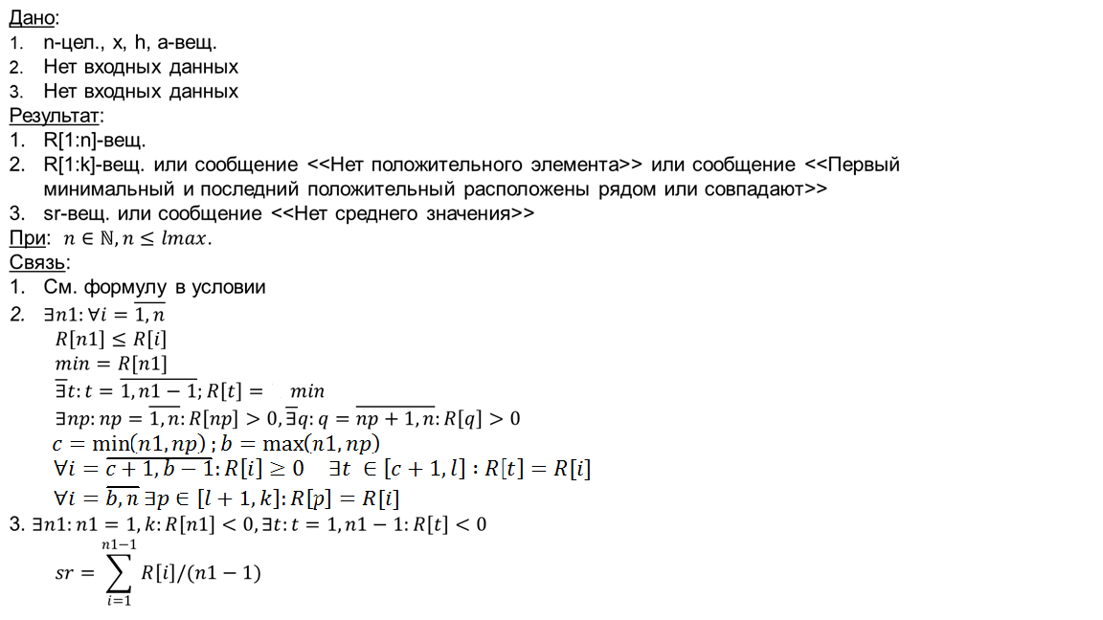
Постановка задачи
l – число элементов, оставшихся после удаления в найденной части массива

Slide 14
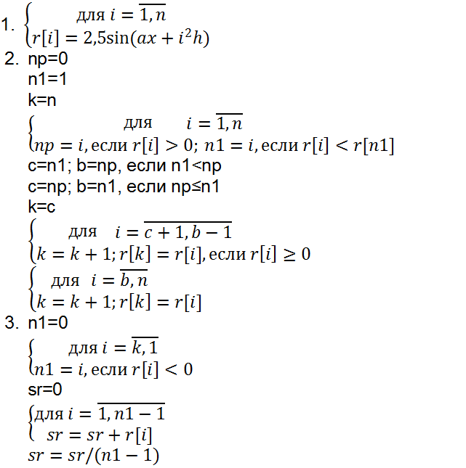
Метод решения задачи

Slide 15
Внешняя спецификация
Лабораторная работа №1 Задание 1 Введите длину массива R от 1 до <<lmax>>:
Введите x, h, a: <x> <h> <a> Массив R из <<n>> элементов <<R[1]>> <<R[2]>>…<<R[n]>>

Slide 16
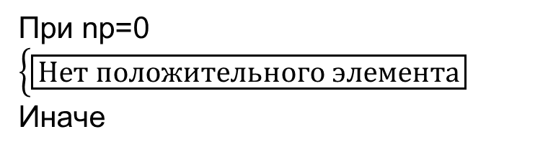
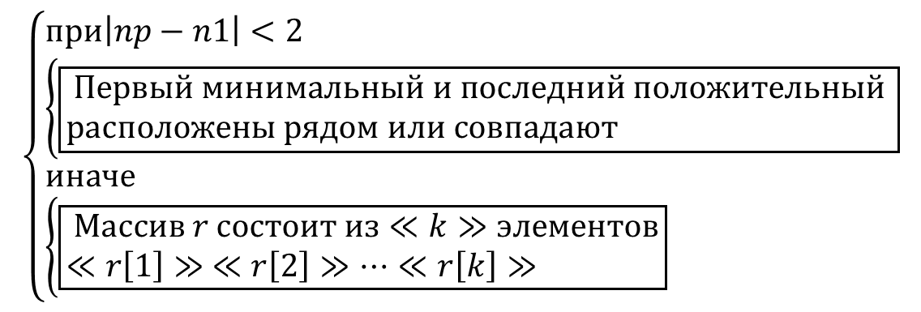
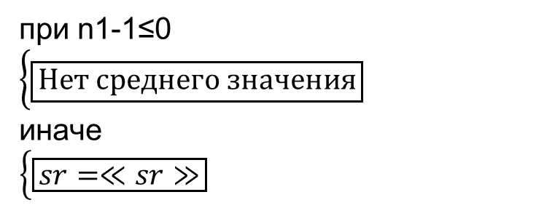
Задание 2
Задание 3

Slide 17
Описание алгоритма на псевдокоде
Алг «Лабораторная работа №1»​
нач​
{задание 1}​
{ввод исходных данных для задания 1}​
вывод(« Лабораторная работа №1.Задание 1»)
вывод(«Введите длину массива R от 1 до », lmax)
цикл
ввод(n)
до n>0 и n≤lmax
кц
вывод(«Введите x, h, a:»)
ввод(x, h, a)
цикл от i:=1 до n
r[i]:=2,5sin(ax+hi²)
кц
вывод(«Массив R из », n, « элементов: ») вывод(r[1:n])

Slide 18
{Задание 2}
вывод(«Задание 2»)
k:=n {число элементов, оставшихся после удаления}
n1:=1 { номер первого минимального элемента}
np:=0 { номер последнего положительного элемента}
цикл от i:=1 до n
если r[i]>0 то np:=i
всё
если r[i]<r[n1] то n1:=i
всё
кц
{анализ существования результата и вывод результата задания 2}
если np=0 то
вывод(«Нет положительного элемента»)
иначе
если |np-n1|<2 то вывод(«Первый минимальный и последний положительный
расположены рядом или совпадают»)
иначе

Slide 19
{c и b – начало и конец зоны удаления}
если n1<np то
с:=n1; b:=np
иначе
с:=np; b:=n1
всё
k:=c
цикл от i:=c+1 до b-1
если r[i]≥0 то
k:=k+1
r[k]:=r[i]
всё
кц
цикл от i:=b до n
k:=k+1
r[k]:=r[i]
кц
вывод («Массив r из », k, « элементов»)
вывод (r[1:k])
всё
всё

Slide 20
{Задание3}
вывод(«Задание 3»)
n1:=0 {номер первого отрицательного элемента}
цикл от i:=k до 1 шаг -1
если r[i]<0 то
n1:=i
всё
кц
если n1-1≤0 то
вывод(«Нет среднего значения»)
иначе
sr:=0
цикл от i:=1 до n1-1
sr:=sr+r[i]
кц
sr:=sr/(n1-1)
вывод(sr)
всё
кон

Slide 21
Листинг программы
#include <stdio.h>
#include <math.h>
#define lmax 200
int main()
{
int n, c, b, n1, np, i, k;
float x, h, a, sr, r[lmax];
printf("Лабораторная работа №1\n");
printf("Задание №1\n");

Slide 22
//Задание 1
do
{printf("Введите длину массива R от 1 до %d:", lmax);
scanf("%d",&n);
}
while (n <= 0||n > lmax);
printf("Введите x, h, a:");
scanf("%f",&x);
scanf("%f",&h);
scanf("%f",&a);
for( i = 1;i<=n; i++)
r[i] = 2.5 * sin(a * x + h * i * i);
printf("Массив R из %d элементов:\n",n);
for( i = 1;i<=n; i++)
printf("%8.3f ",r[i]);
printf ("\n");

Slide 23
//задание 2
k = n;
printf("Задание №2\n");
for(n1 = 1,np = 0,i = 1;i<=n;i++)
{
if (r[i] > 0 )
np = i;
if (r[i] < r[n1])
n1 = i;
}
if (np == 0 )
printf(" Нет положительного элемента \n");
else
if (abs(np - n1) < 2 )
printf(" Первый минимальный и последний положительный расположены рядом или совпадают \n");

Slide 24
else
{
if (n1 < np )
{
c = n1;
b = np;
}
else
{
c = np;
b = n1;
};
k = c;
for (i = c + 1; i<= b - 1;i++)
if (r[i] >= 0 )
{
k = k + 1;
r[k] = r[i];
}

Slide 25
for (i = b; i<= n; i++)
{
k = k + 1;
r[k] = r[i];
}
printf("Массив R из %d элементов:\n",k);
for( i = 1;i<=k; i++)
printf("%8.3f ",r[i]);
printf("\n");
};

Slide 26
//Задание 3
printf(" Задание №3\n");
for(n1 = 0,i = k;i>=1; i--)
if (r[i] < 0 )
n1 = i;
if (n1 - 1 <= 0 )
printf(" Нет среднего значения ");
else
{ sr = 0;
for( i = 1;i<=n1-1; i++)
sr = sr + r[i];
sr = sr / (n1 - 1);
printf("sr=%8.3f\n", sr);
}
return 0;
}

Slide 27
Распечатка тестов к программе и результатов
№ | Исходные данные | Результаты
1 | n=10 x=2; h=4; a=5 | R={2.477; 1.906; 2.254; -2.463; -0.111; -0.155; -2.437; 2.150; 2.092; 2.499} R={2.477; 1.906; 2.254; -2.463; 2.150; 2.092; 2.499} Sr=2.212
2 | n=1 x=5; h=8; a=7 | R={-2.079} Нет положительного элемента Нет среднего значения
3 | n=5 x=5; h=2; a=4 | R={-0,022; 0.677; 0.741; 2.467; 1.935} R={-0,022; 0.677; 0.741; 2.467; 1.935} Нет среднего значения

Slide 28
Для выбора набора заданий используйте формулы:
Пример
№ варианта | X – номер варианта | X=13
Задание 1 | (Остаток от деления х на 7) + 1 | 7
Задание 2 | (Остаток от деления х на 9) + 1 | 5
Задание 3 | (Остаток от деления х на 10) +1 | 4
7, 9, 10 – количество вариантов заданий в л.р. 1.
Номера вариантов указаны в журнале на страницах
групп. Также список номеров вариантов есть в
Smart lms.
Методические указания по лабораторному практикуму размещены в
Smart lms.

